Slide 1
Chapter 2:
DIGITAL LOGIC DESIGN ( ce_118 )
Storage Components
(part_1)

Slide 2
Storage components
Storage components store data and perform some simple operations.
Storage components include:
registers
counters
register files
queues
stacks
Combinatorial and storage components are used for construction of:
datapaths
controllers
Main subsystems of modern processors and other microchips.

Slide 3
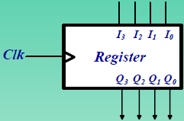
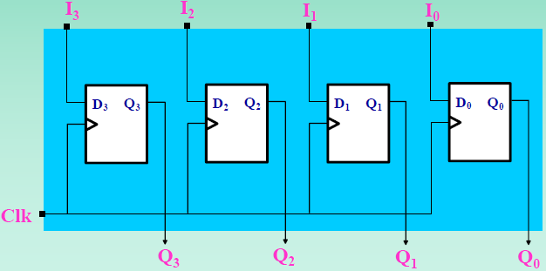
Registers
Registers are bit wise extensions of flip-flops.
Registers store one data word.
Q_{i}= I_{i} when Clk=
Graphic symbol
Register schematic

Slide 4
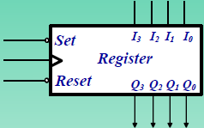
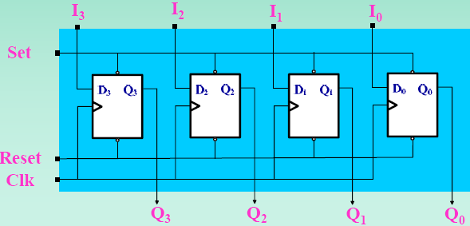
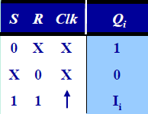
Registers with asynchronous set and reset
Asynchronous setting and resetting is independent of clock signal.
Asynchronous inputs are used to initialize the register.
Graphic symbol
Register schematic
Operation table
Notes:
2 chân set và reset bất đồng bộ
Set = 0 ➔ tất cả chân Q = 1
Reset = 0 ➔ tất cả chân Q = 0

Slide 5
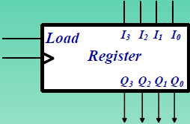
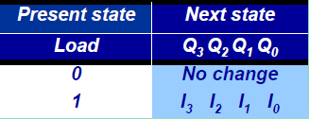
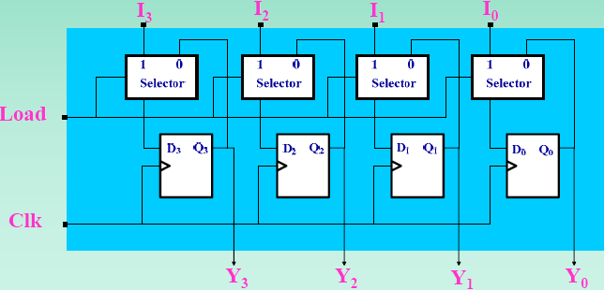
Register with parallel load
Parallel load register can hold data indefinitely.
It can also load new data when load signal is 1.
Graphic symbol
Operation table
Register schematic
Notes:
SV suy nghĩ:
Sử dung FF và MUX2-1: Thiết kế theo Operation Table
Cách nào để Register giữ giá trị output khi giá trị của input thay đổi và chỉ thay đổi khi cho phép

Slide 6
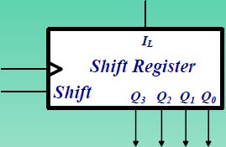
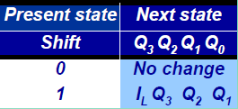
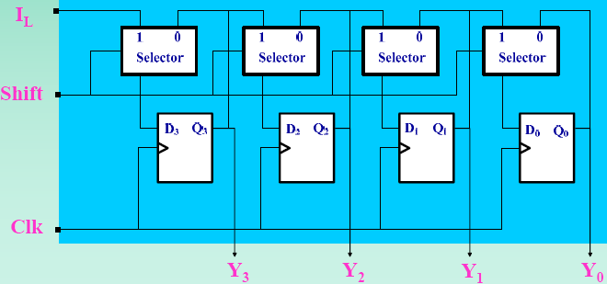
Serial-in, parallel-out Shift register (shift-right)
Serial-in, parallel-out register converts serial data stream into parallel data stream.
Graphic symbol
Operation table
Mux 2-to-1
Register schematic
Notes:
SV suy nghĩ trước:
Hãy thiết kế sao cho khi tín hiệu SHIFT = 1 thì Tín hiệu Y3 = IL, Y2= Y3….
SHIFT = 0 thì các ngõ ra Y không đổi
Sử dụng MUX2-1 và FF

Slide 7
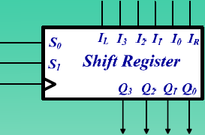
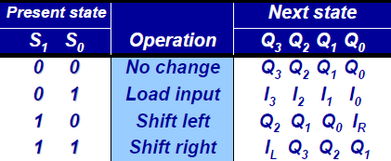
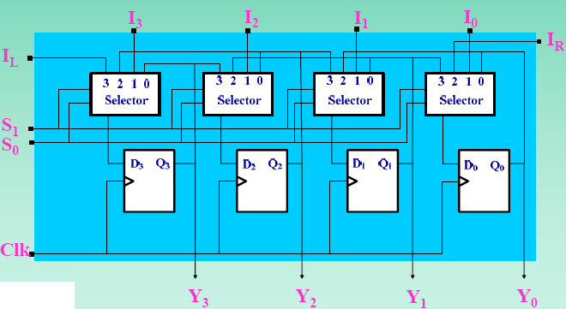
Shift register with parallel load (SRwPL)
Graphic symbol
Operation table
Mux 4-to-1
D₀=S₁’S₀’Q₀+ S₁’S₀I₀
+S₁S₀’I_{R} +S₁S₀ Q₁
D_{i}=S₁’S₀’Q_{i}+ S₁’S₀ I_{i}
+S₁S₀’Q_{i-1} +S₁S₀Q_{i+1}
(1 ≤ i ≤ 2)
D₃=S₁’S₀’Q₃+ S₁’S₀I₃
+S₁S₀’Q₂ +S₁S₀ I_{L}
Register schematic
Notes:
SV suy nghĩ trước:
Sử dụng FF và MUX4-1 thiết kế SRwPL theo bảng Operation Table

Slide 8
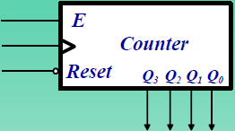
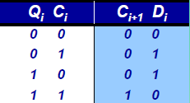

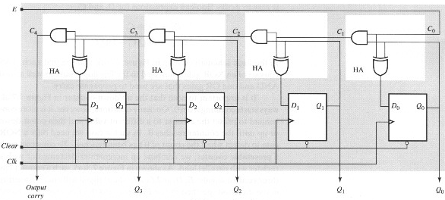
4-bit binary counter
Counters increment (decrement) their content when enabled
Graphic symbol
Operation table
HA truth table
Up- or Down-counter???
D_{i} = Q_{i}⊕C_{i}
C_{i+1} = Q_{i}C_{i}
counter schematic
Notes:
SV suy nghĩ:
Thiết kế 4-bit binary up/down counter sử dụng FSM

Slide 9
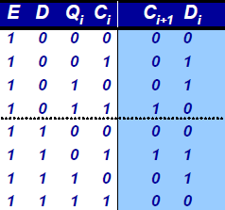
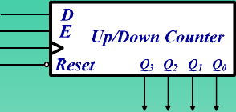
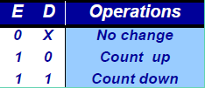
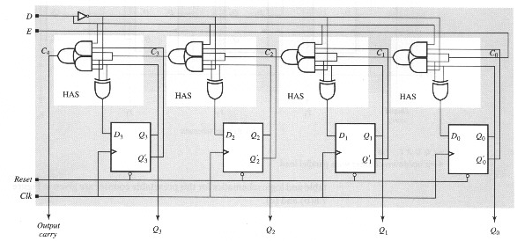
4-bit up/down binary counter
Graphic symbol
Operation table
HAS truth table
Logic schematic
Notes:
SV suy nghĩ:
Thiết kế 4-bit binary up/down counter sử dụng FSM

Slide 10
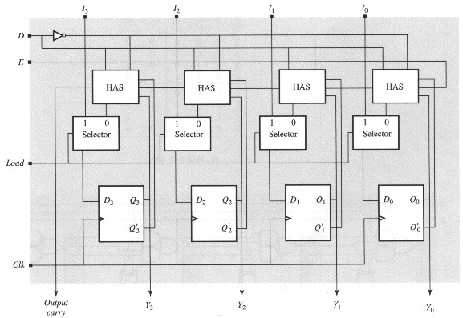
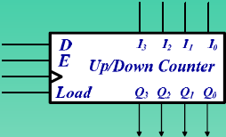
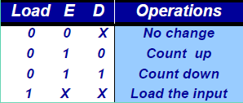
4-bit up/down binary counter with parallel load
This counter is sometimes called presettable counter
Graphic symbol
Operation table
Logic schematic
Notes:
Đóng gói lại thành khối HAS
SV suy nghĩ:
Thiết kế 4-bit binary up/down counter sử dụng FSM với parallel load, sử dụng MUX2-1

Slide 11
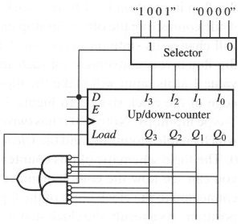
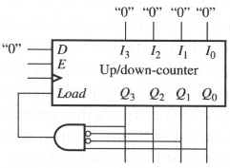
BCD counters
Up sequence: 0, 1, 2, 3, 4, 5, 6, 7, 8, 9, 0, ......
Down sequence: 0, 9, 8, 7, 6, 5, 4, 3, 2, 1, 0, 9, ......
Up counter loads 0 when counter content is 9 (1001)
Up/down counter loads 0 when counter content is 9 (1001) and direction bit D=0
Up/down counter loads 9 when counter content is 0 (0000) and direction bit D=1
BCD up-counter
BCD up/down-counter
Notes:
SV suy nghĩ:
Hãy thiết kế BCD up-counter 4 bit, down-counter sử dụng 4-bit up/down binary counter with parallel load

Slide 12
Asynchronous counters
Each FF in synchronous counters changes its output at the same time.
FFs’ output in asynchronous counters change values at different times.
Advantage of asynchronous counters is simple and low cost (less gates).
Weakness of asynchronous counters is longer delays in comparison with synchronous counters.

Slide 13
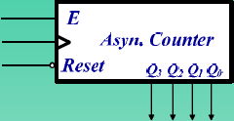
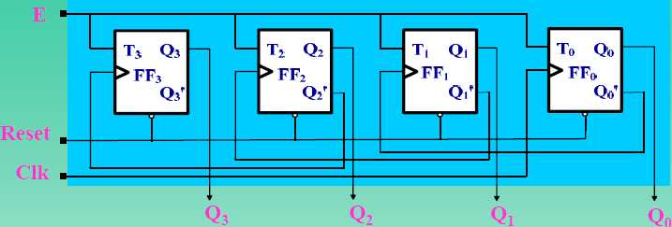
4-bit asynchronous up counter
Graphic symbol
Logic schematic

Slide 14
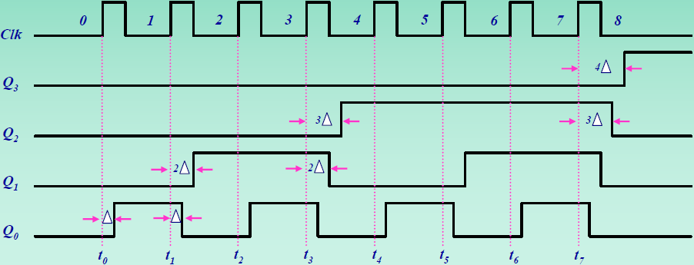
4-bit asynchronous up counter
Timing diagram
Notes:
Chọn chu kỳ thời gian của 1 tần số sao cho < n*delta

Slide 15
Propagation Delay in Ripple Counters
Ripple counters are simple—requiring the fewest components to produce a given operation
Cumulative propagation delay can cause problems at high frequencies
The counter will perform accurately when the period of clock cycle must be longer than the total propagation delay of it.
For proper operation: T_{clock} ≥ N x t_{pd}
T_{clock}: the period of clock cycle
N: the number of FFs
T_{pd}: the proparation delay of a FF ( )
Maximum frequency: F_{max} = 1 / (N x t_{pd})

Slide 16
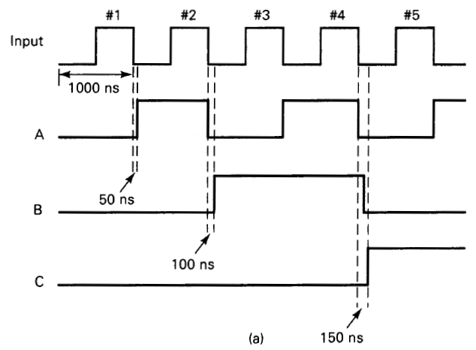
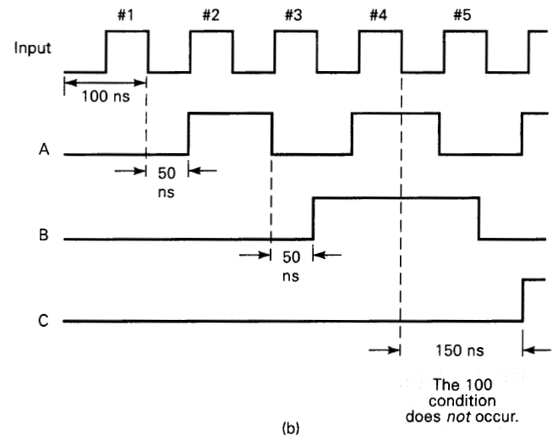
Propagation Delay in Ripple Counters
The CBA = 100 does not occur
T=1000ns
t_{pd}=50ns
→ T ≥ 3 x t_{pd}
Counter operates properly
T=100ns
t_{pd}=50ns
→ T < 3 x t_{pd}
Counter operates wrongly

Slide 17
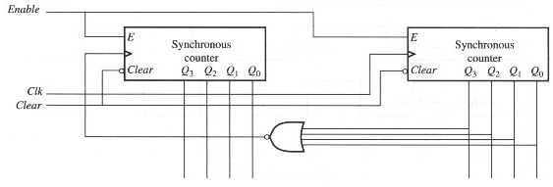
8-bit mixed-mode up counter
Mixed-mode counter consists of:
(1) asynchronous counters connected synchronous slices.
Asynchronous counter with 4-bit synchronous slices
Notes:
Mạch Decoder tích cực khi Q3Q2Q1Q0 = 0000
Vẽ waveform để thấy được sự bất đồng bộ (asynchronous)

Slide 18
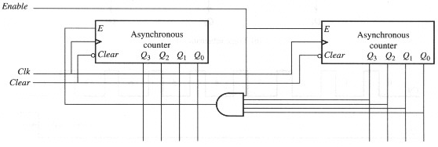
8-bit mixed-mode up counter (cont.)
Mixed-mode counter consists of:
(2) synchronous counters connected asynchronously.
Synchronous counter with 4-bit asynchronous slices
Notes:
Mạch Decoder tích cực khi Q3Q2Q1Q0 = 1111 (có sự khác biệt so với slide trước)
Vẽ waveform để thấy được sự đồng bộ (synchronous)

Slide 19
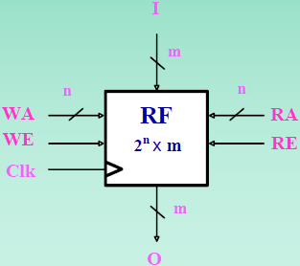
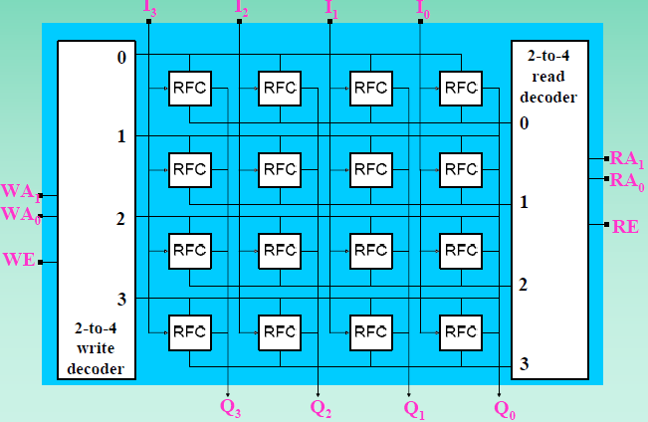
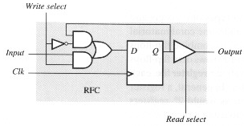
Register-file
Register-file is used as fast temporary storage
Graphic symbol
Register-file cell
Logic schematic
Notes:
Nếu “Read select” không tích cực thì Output là Hi-z
Tín hiệu: WE và RE

Slide 20
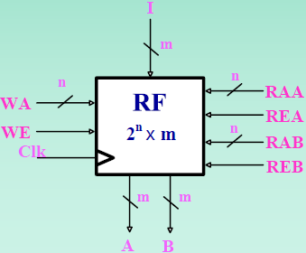
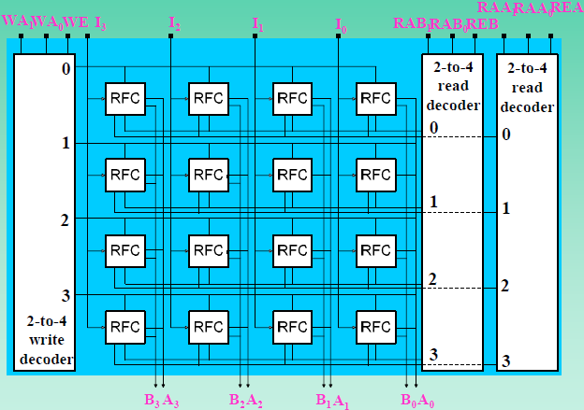
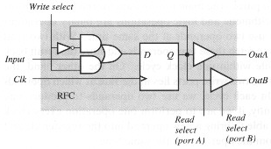
Register-file with 1 write port and 2 read ports
This register-file is used for reading two operands and writing one result in each clock cycle.
Graphic symbol
Register-file cell
Logic schematic

Slide 21
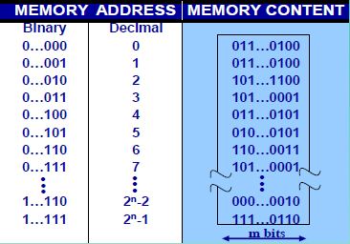
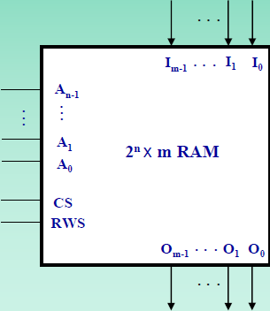
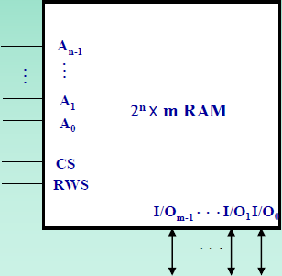
Random Access Memory (RAM)
Memory address and content
CS: Chip Select
RWS: Read/Write Select
0: Read, 1: Write
Graphic symbol
Graphic symbol
Notes:
Chân CS để mở rộng bộ nhớ, hoặc ghép nối nhiều Memory
N – số bit để xác định địa chỉ.
M – số bit biểu diễn dữ liệu.
2^n: capacity of RAM
m: the data width of RAM

Slide 22
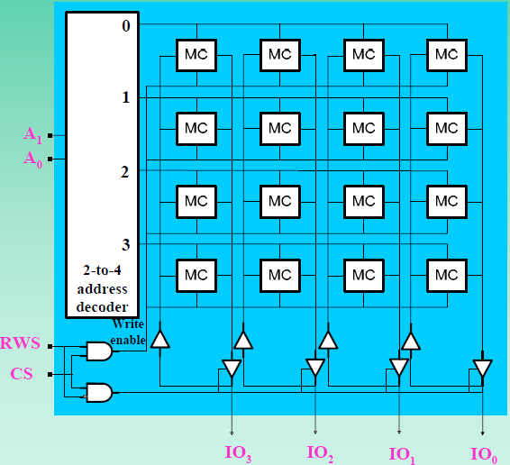
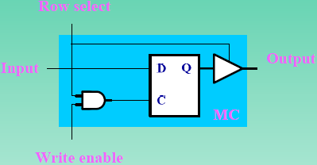
RAM organization
Ram memory cells can be static or dynamic.
Static RAM’s do not lose data with time.
Dynamic RAM’s must be refreshed.
Memory cell
Memory schematic
Notes:
Static RAM?
Dynamic RAM?
==================
RAM: InOut data port
Lưu ý: dấu bù tại chân cổng AND của tín hiệu RWS
===============
SRAM tỉnh 1 bit hoặc 1 tế bào cần sử dụng 4 – 6 transitor.
DRAM sử dụng 1 transitor cho 1 tế bào – 1 bit. Lúc ghi dữ liệu bị mất nhưng lúc đọc ➔ RAM động sử dụng 1 transitor – mỗi lần đọc bị mất dữ liệu ➔ do đó cần làm tươi dữ liệu
Khác với Register file dùng D-FF, RAM dùng D-latch

Slide 23
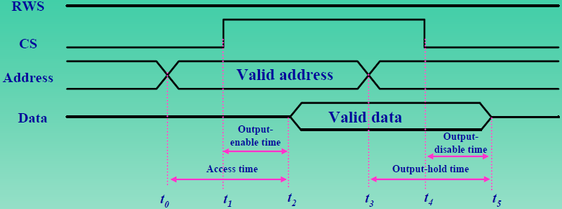
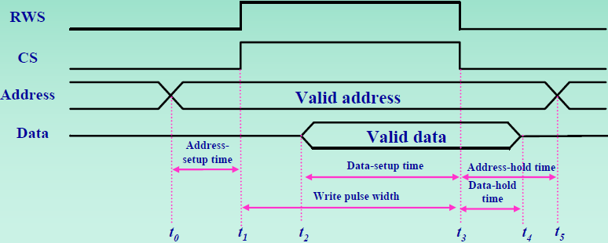
RAM timing
Read-cycle timing
Write-cycle timing

Slide 24
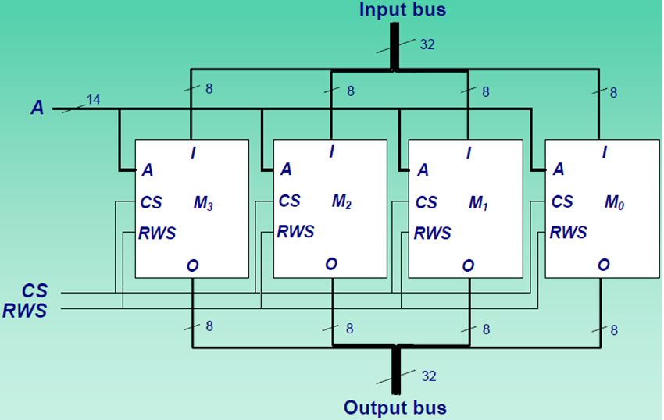
16K x 32 RAM design with 16K x 8 RAMs (to obtain wider bit widths)
Notes:
-Mở rộng độ rộng bit
Thường thiết kế thanh RAM có dung lượng lớn người ta không dùng 1 IC mà kết hợp nhiều IC lại với nhau và làm 1 bộ giải mã địa chỉ
14 bit địa chỉ - 32 bit dữ liệu.
14 bit địa chỉ → ?????

Slide 25
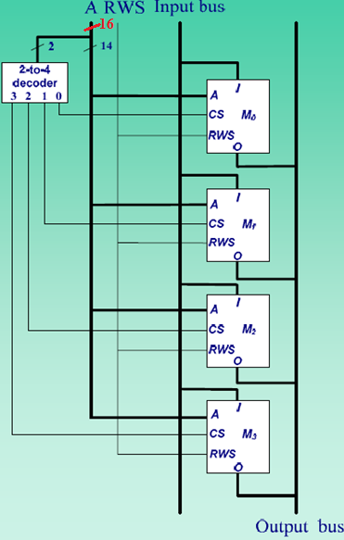
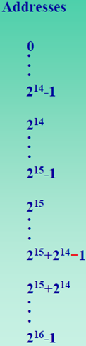
64K x 8 RAM design with 16K x 8 RAMs (to obtain a larger memory)
Notes:
Nên minh họa Ram có kích thước nhỏ để hiểu gái trị → ví dụ 1 RAM có 8 ô nhớ - 1 RAM có 2 ô nhớ

Slide 26
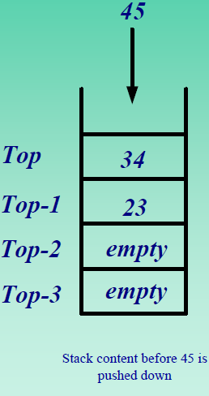


Push-down stack principle
Notes:
Purpose: Stack (LIFO) hay Queue (FIFO) được sử dụng khi có nhiều dữ liệu cần CPU xử lý cùng 1 lúc, nhưng CPU chỉ xử lý được trên 1 data tại 1 thời điểm
Để tránh việc mất data đến sau và xử lý theo trình tự, cần có 1 nơi chứa dữ liệu tạm, sau đó CPU sẽ đọc ra và xử lý
- Cách hoạt động của stack: hoạt động giống LIFO (Last In, First Out), dữ liệu ghi vào sau cùng sẽ được đọc ra đầu tiên
========================================

Slide 27




4-Word push-down stack
Operation table
Control table
Output table
Push=Shift right Pop=Shift left
S1 S0:
11 ➔ Shift right
10 ➔ Shift left
Stack schematic
SRwPL: Shift Register with Parallel Load
Notes:
S1 S0: 11 ➔ Shift right, 10 ➔ Shift left
I_{L}: dich phai, I_{R}: dich trai
Có thể rút gọn tối ưu: D = Push/pop
SRwPL: Shift Register with Parallel Load (slide 7_part 1)

Slide 28




Push-down stack implemented with a 1K RAM
Symbolic design
Operation table
Push: Data → RAM (TOP); Increment Top, Top-1
Pop: RAM (Top-1) → Data; Decrement Top, Top-1
Stack is full when Top=1023
Stack is empty when Top=0
Location with address 1023 is never loaded
Control table
Notes:
Push: data is written to RAM at Top address → address của Top và Top-1 will increase +1
Pop: data is read from RAM at Top-1 address → address của Top và Top-1 will decrease +1
Ô nhớ tại địa chỉ 1023 sẽ không bao giờ được ghi vào

Slide 29



FIFO queue principles
Queue content before 45 is stored
Queue content after 45 is stored
Queue content after 23 is read
Notes:
Minh họa hàng đợi
Queue is used for irregular “burst”communication

Slide 30



4-word FIFO queue
Operation table
Control table
Queue schematic
Notes:
Thiết kế hàng đợi 4 word dùng các thanh ghi dịch
Đọc → counter giảm 1 đơn vị. Nội dung dữ liệu ko thay đổi
Ghi → counter tăng 1 đơn vị. Dịch phải
S0S1 – 11 – dịch phải
S0S1 – 00 – giữ nguyên

Slide 31




FIFO queue implemented with a 1K RAM
Control table
Symbolic design
Operation table
Schematic
Notes:
Dùng 11 bit – nếu cùng chứa 1 địa chỉ thì empty nhưng khác nhau trọng số bit cao nhất thì full. Bắt đầu 10 bit đều bằng 0
→ sau đó mỗi lần tăng lên 1 đơn vị khi cả 2 cùng chứa lại 1 số chứa thì back sẽ lớn hơn front 1 đơn vị.
E – điều khiển front & back
CS – Chip Select

Slide 32

Bài tập – Thanh ghi
Cho giản đồ xung sau, vẽ giản đồ xung output của FF - D

Slide 33
Bài tập – Thanh ghi & Thanh Ghi dịch
Thiết kế 1 thanh ghi 4 bit có 2 tín hiệu nạp dùng để điều khiển việc nạp dữ liệu từ 2 nguồn khác nhau
Thiết kế thanh ghi 16 bit có khả năng làm 2 chức năng sau:
Nạp dữ liệu mới
Hoán đổi byte trọng số thấp và byte trong số cao (8 bit thấp lên 8 bit cao).
Notes:
Dùng selector cho thanh input & output.
Bài 1 selector cho 2 I và I’
Bài 2 selector cho I và byte thấp lên byte cao.

Slide 34
Bài tập – Bộ Đếm
Thiết kế mạch đếm nhị phân chỉ đếm lên:
Số chẵn: 0, 2, 4, 6, 8, 0, ….
Số lẻ: 1, 3, 5, 7, 1, …
Thiết kế các cổng luận lý sao cho mạch đếm đếm đến các giá trị sau:
7
14
15
Thiết kế mạch đếm chỉ đếm các số sau: 1, 5, 9, 11, 13, 15, 1, ….
Notes:
Số chẵn → bit thấp nhất giữ nguyên giá trị 0 → thực hiện mạch cộng cho 3 bit còn lại.
Số lẽ → bit thấp giữ nguyên giá trị 1 → thực hiện mạch cộng cho 3 bit còn lại.
Thiết kế mạch đếm: 1, 5, 9, 11, 13, 15
1 – 5 – 9 → 2 bit đầu đếm tuần 2 bit sau giữ nguyên.
9 – 11: 2 bit đầu giữ nguyên – bit 1 set 1.
11 – 13 – 15 → thực hiện việc đếm cho 2 bit sau;
bit 0 → luôn set 1 (đếm số lẻ);
bit 1 selector 0 và mạch cộng;
bit 2 selector mạch cộng (1,5,9 – 11,13,15);
bit 3 (1,5,9 (đếm) – 1 (11,13,15))

Slide 35
Bài tập –Bộ Đếm
Thiết kế mạch đếm 0 – 9 bất đồng bộ 4 bit sử dụng:
FF J-K.
Thiết kế mạch đếm 0 – 99 bất đồng bộ.

Slide 36
Bài tập – Thiết kế bộ nhớ
Thiết kế bộ nhớ:
256K × 8 RAM sử dụng thanh RAM 256K × 1 RAM
256K × 8 RAM sử dụng thanh RAM 64K × 8 RAM
Notes:
Bài 1 tham khảo trang 290
Bài 2 tham khảo trang 291

